Slide 1
데이터와 데이터분석
정형데이터분석

Slide 2
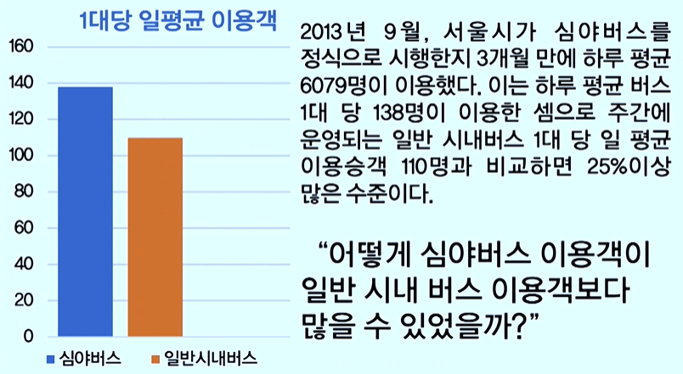

Slide 3
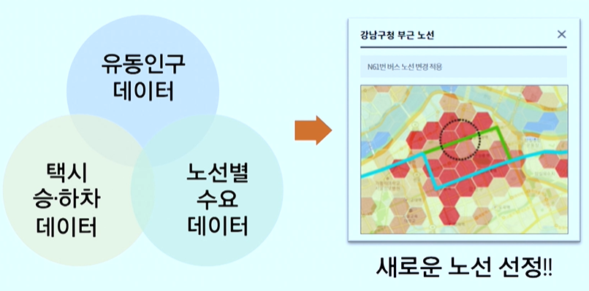
데이터분석 활용사례

Slide 4
학습목표
데이터의 의미와 데이터 속성의 개념을 이해할 수 있다.
데이터 분석 프로세스를 알 수 있다.

Slide 5
데이터의 정의
데이터 : 관찰이나 측정을 통해 수집한 값이나 사실
데이터, 문서, 파일 뿐만 아니라 실생활에서 관찰한 모든 것이 데이터가 될 수 있다.
data → imformation → knowledge → wisdom
데이터 → 정보 → 지식 → 지혜

Slide 6
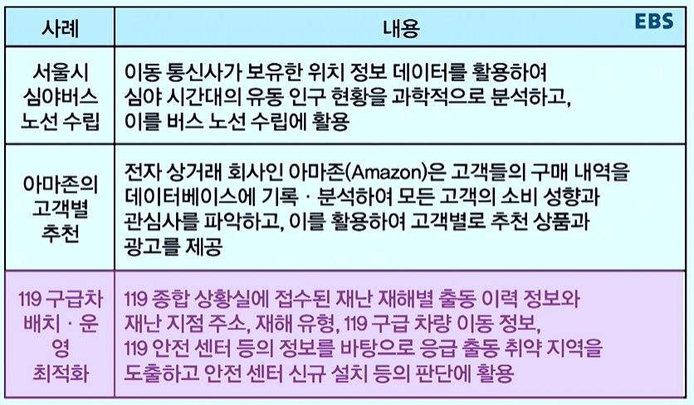
데이터 활용 사례

Slide 7
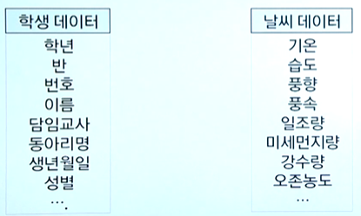
데이터의 속성
데이터가 갖는 데이터의 성질, 특징을 의미한다.

Slide 8
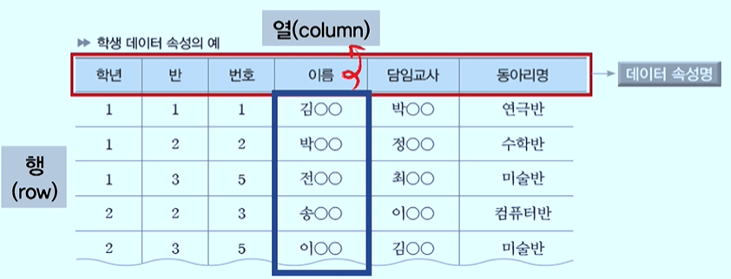
데이터의 속성
정형데이터는 표로 나타낼 수 있고, 방향에 따라 행(가로) 과 열(세로)로 구분한다.
행에 해당하는 속성값들의 모음은 레코드→ 한건의 데이터
열은 같은 특징의 데이터 , 각 속성에 대한 값에 해당함.

Slide 9
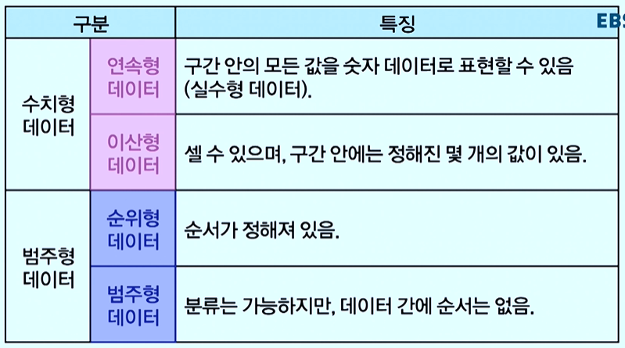
데이터 속성값의 분류

Slide 10
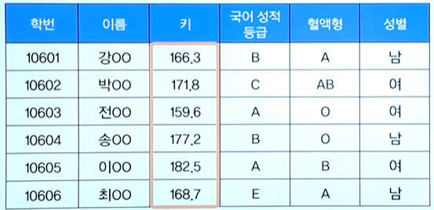
데이터속성값의 분류
연속형데이터 : 구간안의 모든 값을 숫자 데이터로 표현가능
키, 몸무게, 매출액, 기온, 시간등

Slide 11
데이터속성값의 분류
이산형데이터 : 셀수 있으며 구간안에는 몇 개의 값이 있음
나이, 판매, 수량, CCTV수 , 인구수등

Slide 12
데이터속성값의 분류
순위형데이터 : 분류가 가능하며 순서가 정해져있다.
등급(1등급, 2등급 ) 학점 (A, B, C…F )

Slide 13
데이터속성값의 분류
범주형데이터 : 분류가 가능하며 데이터간에 순서가 없다.
성별, 혈액형, 지역등
범주형 데이터는 글씨여서 연산할 수 있는 숫자로 바꾸어서 계산

Slide 14
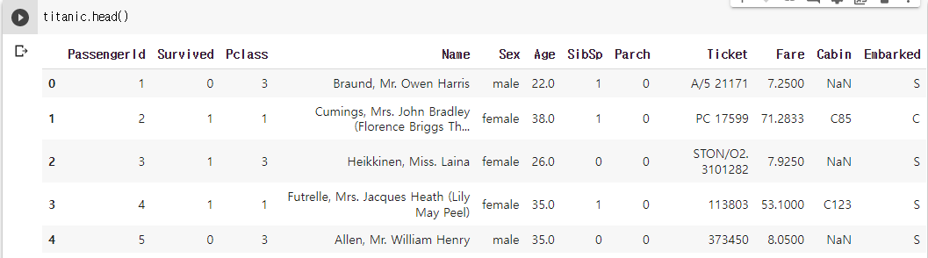
데이터 속성값의 분류
이산형
순위형
범주형
이산형
연속형
범주형

Slide 15
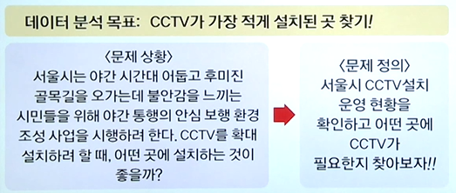
데이터 분석 프로세스
1단계 : 문제정의
데이터 분석의 목표를 명확하게 할 수 있도록 문제를 구체적으로 정의해야 한다.

Slide 16
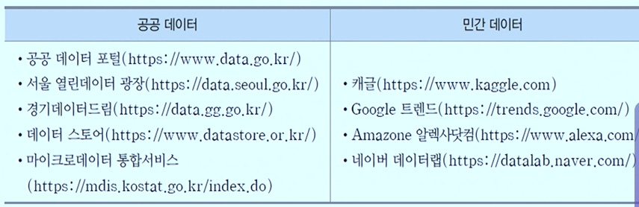
데이터 분석 프로세스
데이터 수집

Slide 17
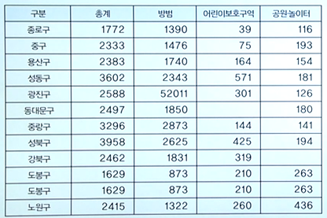
데이터 분석 프로세스
3단계 데이터 전처리
결측치 처리하기
이상치 처리하기
중복값 처리하기

Slide 18
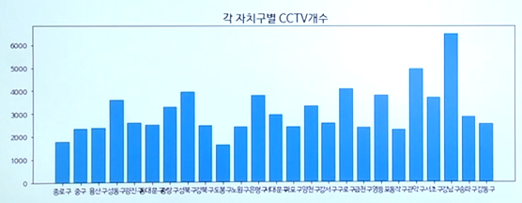
데이터 분석 프로세스
4단계 데이터 시각화및 통계 분석
데이터의 변화 흐름, 여러 속성간의 관계를 파악할 수 있다.
전체 데이터 셋의 특징이나 경향을 알 수 있음

Slide 19
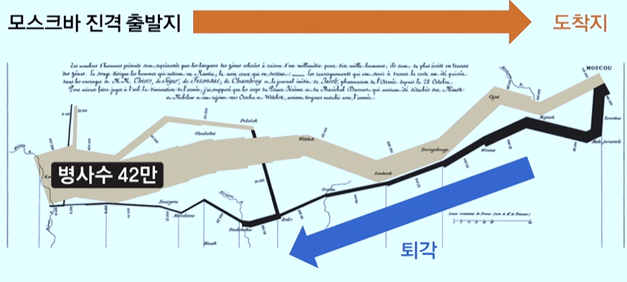
데이터 시각화 사례
나폴레옹 행군의 1861년 다이어그램
샤를 조셉 미나르 (Charles Joseph Minard)가 전쟁의 피해와 위험성을 설득하기 위해 만듦

Slide 20
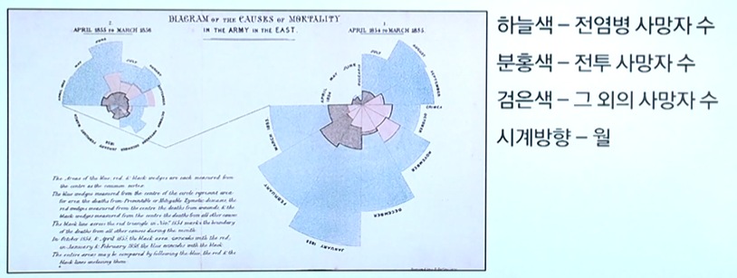
데이터 시각화 사례
나이팅게일 장미도표
전투로 인한 부상보다 열악한 위생환경때문에 사망하는 병사가많다는 사실을 알림
위생 환경 개선 후 사망률이 1년 사이 42%에서 2%로 떨어짐

Slide 21
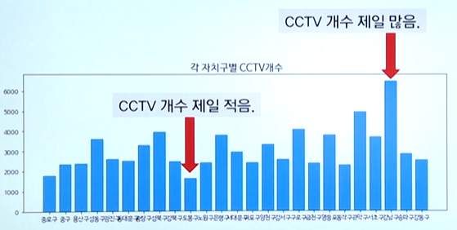
데이터 분석 프로세스
5단계 데이터 분석 결과 도출

Slide 22
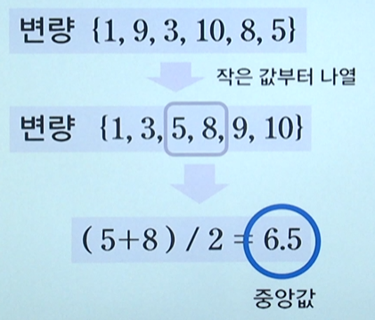
대푯값
평균 : 주어진 자료를 더한 합계를 자료의 수로 나눈것
중앙값 : 주어진 자료를 크기순으로 나열할때 가운데 위치한값
최빈값 : 가장 많이 나타난 값
수치형 → 평균, 중앙값
범주형 → 최빈값

Slide 23
학습목표
matplotlib 라이브러리로 시각화하는 방법을 알아본다.
데이터 분석 프로세스를 따라서 CCTV 설치수 데이터를 분석한다.

Slide 24
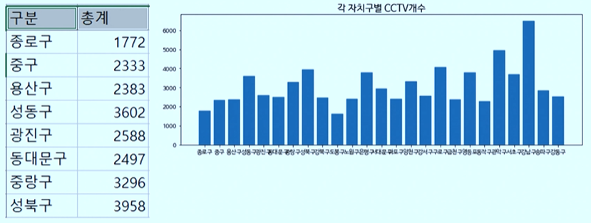
시각화 중요성

Slide 25
시각화
자료분석결과를 이해할 수 있도록 시각적으로 표현하여 효과적으로 전달하는 방법
선그래프, 산점도, 히스토그램, 박스플롯, 단어구름등 다양한 방법이 있다.

Slide 26
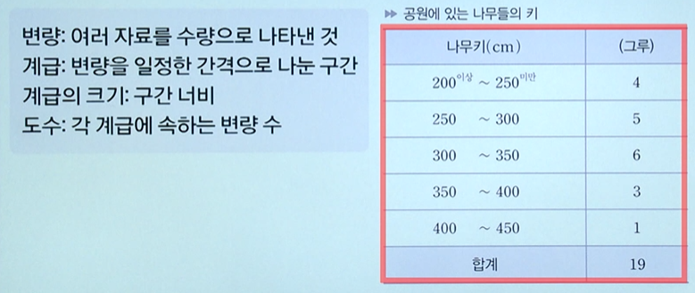
도수분포표
도수분포표 : 주어진 자료를 몇 개의 계급으로 나누고 각 계급의 도수를 조사하여 나타낸 표

Slide 27
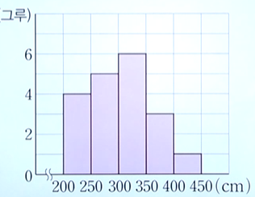
히스토그램
히스토그램 : 도수분포표의 양 끝값을 가로축에 표시하고 그 계급의 도수를 세로축에 표시하여 직사각형 모양을 나타낸 그래프
데이터의 분포나 위치를 쉽게 알아볼 수 있다.

Slide 28
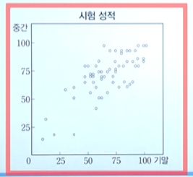
산점도
두 변수간의 관계를 알아보기 위해 좌표 평면에 관측점을 찍어 만든 통계 그래프
산점도로 표현한 학생들의 성적그래프
-- X축 : 기말고사 성적
-- Y축 : 중간고사 성적

Slide 29
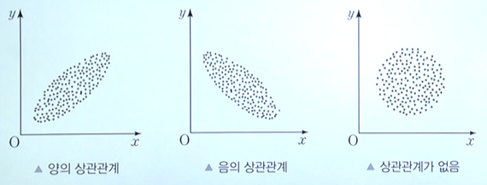
상관관계
두변량 x와 y사이에 x값이 변함에 따라 y값이 변하는 관계

Slide 30
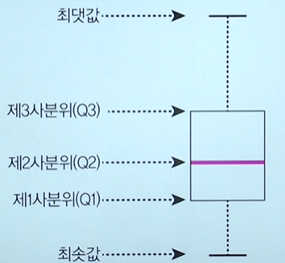
박스플롯 (상자그림)
네모상자에 제1사분위(25%), 제2사분위(50% 중앙값)
제3사분위(75%)의 값, 최댓값, 최솟값을 나타냄
자료의 분포를 알 수 있음

Slide 31
colab 접속
구글 코랩 검색 https://colab.research.google.com/?hl=ko
구글 로그인
파일 > 새노트
[ ].ipynb 파일 생성

Slide 32
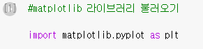
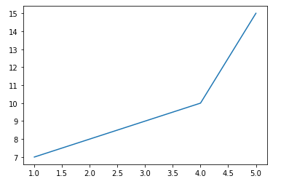
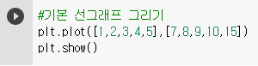
matplotlib 선그래프 그리기
plot 안에는 리스트값

Slide 33
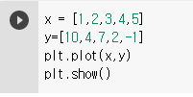
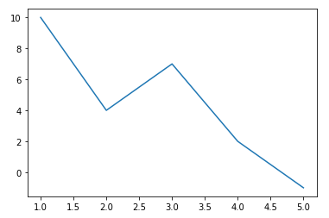
matplotlib 실습

Slide 34
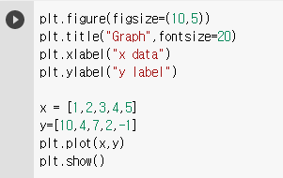
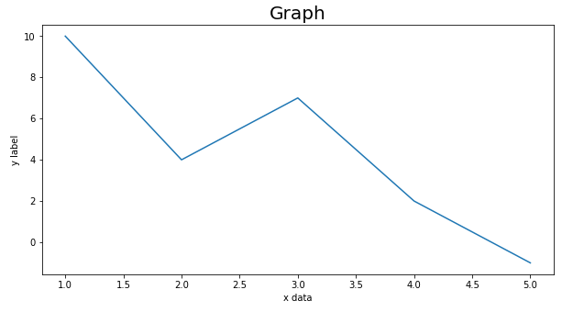
matplotlib 실습

Slide 35
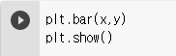
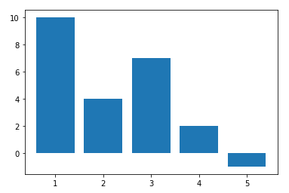
막대그래프 그리기

Slide 36
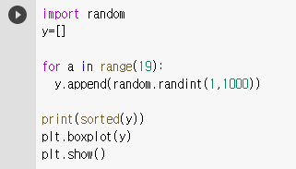
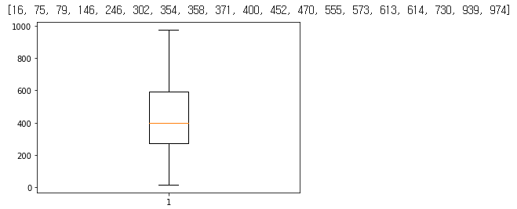
박스플롯 그리기

Slide 37
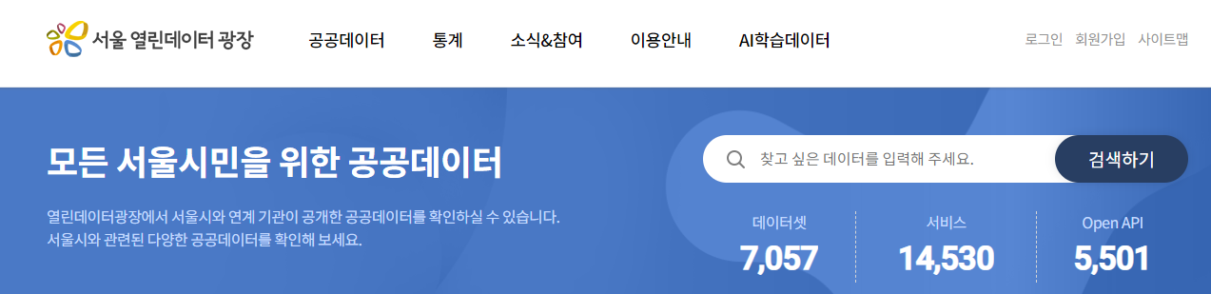
데이터 수집
서울시 자치구 목적별 cctv 검색

Slide 38
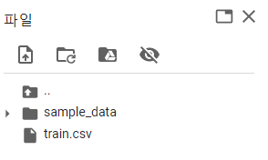
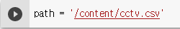
csv 파일 가져오기
파일 직접 업로드
2. data 경로가져오기
cctv.csv

Slide 39
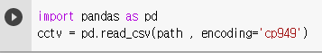
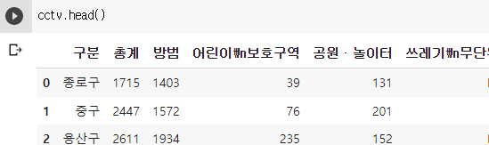
csv 파일 읽어오기
한글이 있어서 ‘cp949’
head()로 확인

Slide 40
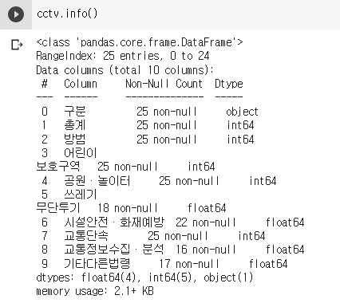
데이터 구성정보 알아보기
문자열
정수

Slide 41
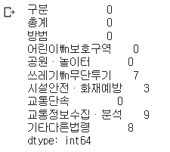
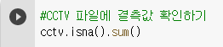
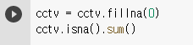
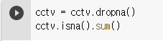
데이터 전처리
결측값, 이상치, 중복값 등 전처리

Slide 42
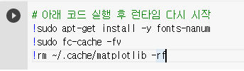
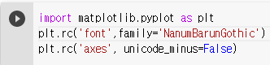
한글폰트사용하기 (colab)
https://bit.ly/colab_ko
https://bit.ly/colab_ko

Slide 43
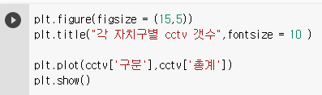
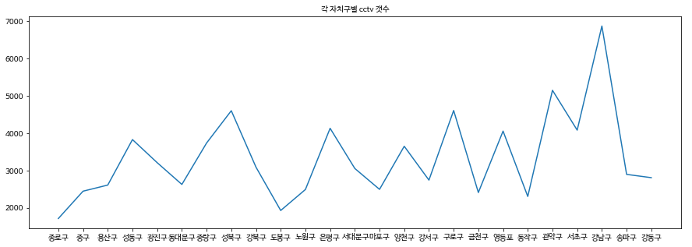
CCTV 시각화 – 선그래프

Slide 44
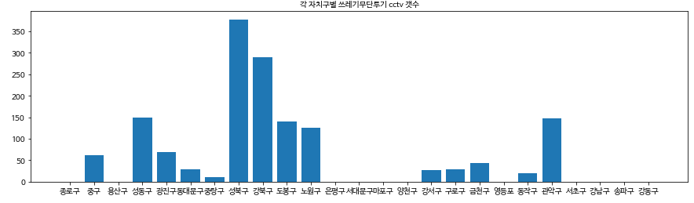
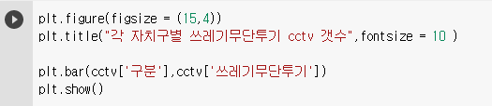
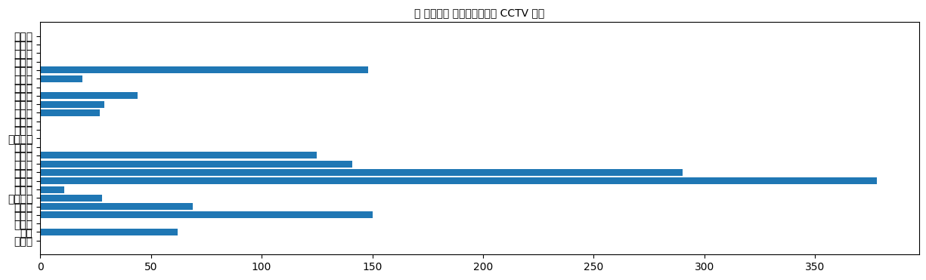
CCTV 시각화 – 막대그래프
plt.barh
로 수정해봅시다

Slide 45


CCTV시각화 - boxplot
이상치
최대값
제3분위수
제2분위수
제1분위수
최솟값

Slide 46


데이터의 평균값
중앙값 : median()
최솟값 : min() 최대값 : max()
구해보세요.
데이터 통계 요약/ 문자열데이터는 통계 불가능

Slide 47


CCTV 히스토그램
최빈값:2

Slide 48

정리하기
데이터 시각화의 방법과 중요성을 이해할 수 있다.
히스토그램, 박스플롯 → 자료의 분포
산점도 → 데이터의 상관관계

